Slide 1
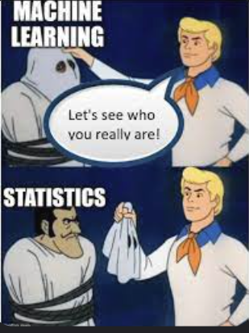
Машинное обучение
Машинное обучение (Machine Learning) - обширный подраздел искусственного интеллекта, изучающий методы построения моделей, способных обучаться, и алгоритмов для их построения и обучения;
находится на стыке математической статистики, методов оптимизации и дискретной математики, но имеет также и собственную специфику, связанную с проблемами вычислительной эффективности и переобучения;
Индуктивное обучение (обучение «снизу-вверх», от частного к общему, обучение на примерах, обучение по прецедентам) основано на выявлении закономерностей в эмпирических данных, то есть данных, полученных путём наблюдения или эксперимента.

Slide 2
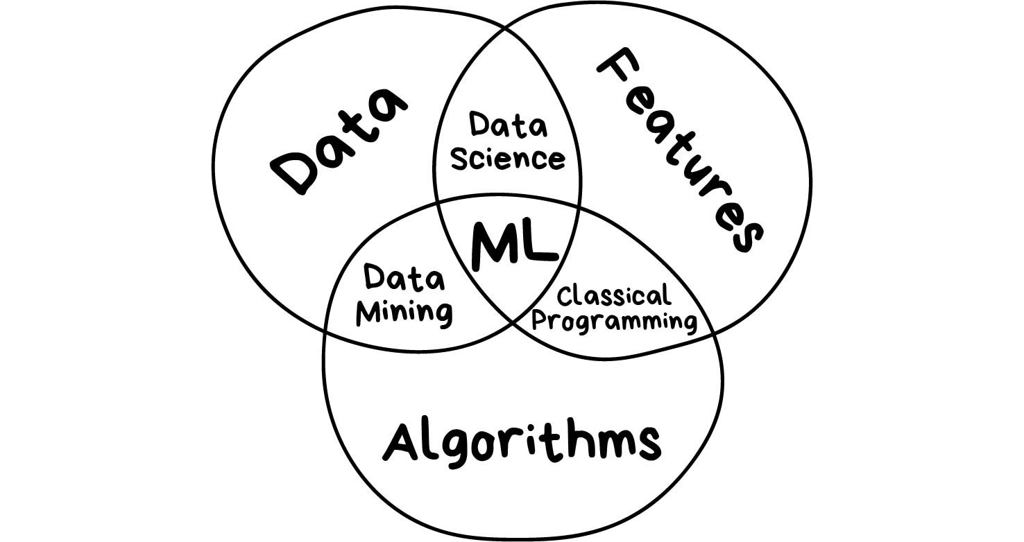
Цель машинного обучения — предсказать результат по входным данным. Чем разнообразнее входные данные, тем проще машине найти закономерности и тем точнее результат
Три составляющие , необходимые для обучения:
ДАННЫЕ
ПРИЗНАКИ
АЛГОРИТМ
Notes:
Основная цель машинного обучения – предсказать результат по входным данным. Чем разнообразнее данные, тем проще машине найти закономерности и тем точнее результат.
Данные
Чем больше данных, тем лучше. Shit in shit out принцип.
Признаки
Или фичи, свойства, характеристики. Среднее, сумма, отношение, отклонение итд.
Алгоритмы

Slide 3
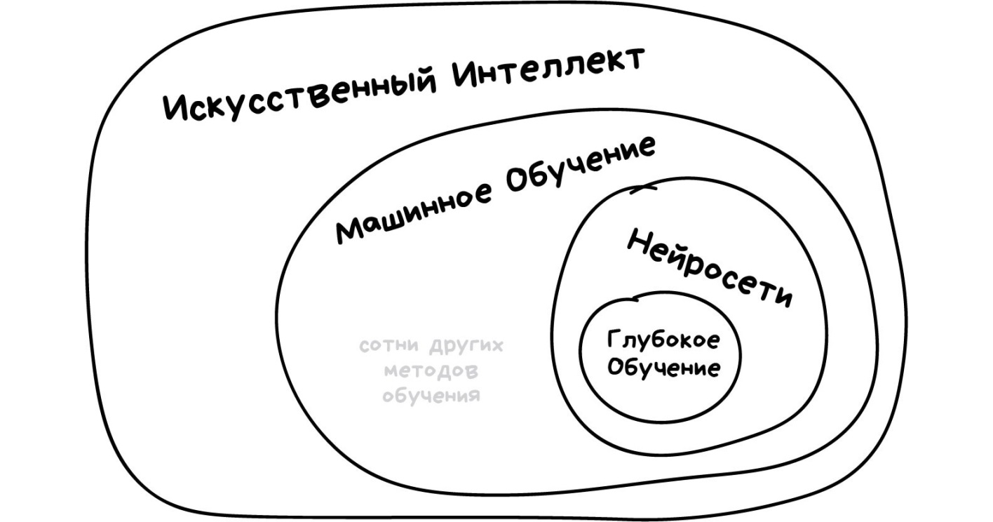
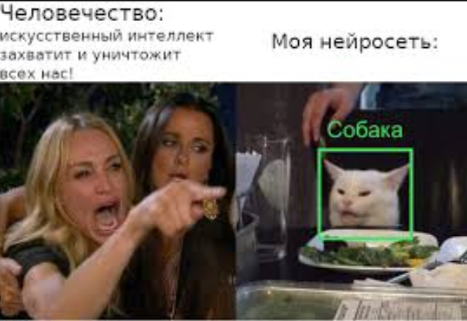
Искусственный интеллект — название всей области, как биология или химия.
Машинное обучение — это раздел искусственного интеллекта. Важный, но не единственный.
Нейросети — один из видов машинного обучения. Популярный, но есть и другие, не хуже.
Глубокое обучение — архитектура нейросетей, один из подходов к их построению и обучению. На практике сегодня мало кто отличает, где глубокие нейросети, а где не очень. Говорят название конкретной сети и всё.
Notes:
Сейчас не совсем понимают – что такое ИИ. Машина будет делать именно, что ты ее попросишь, и ничего другого.
ИИ можно назвать все, что заменяет человека в принятии решения (обычные евристики тоже ИИ)
Нейросети – неглубокие
Глобкие – много скрытых слоев

Slide 4
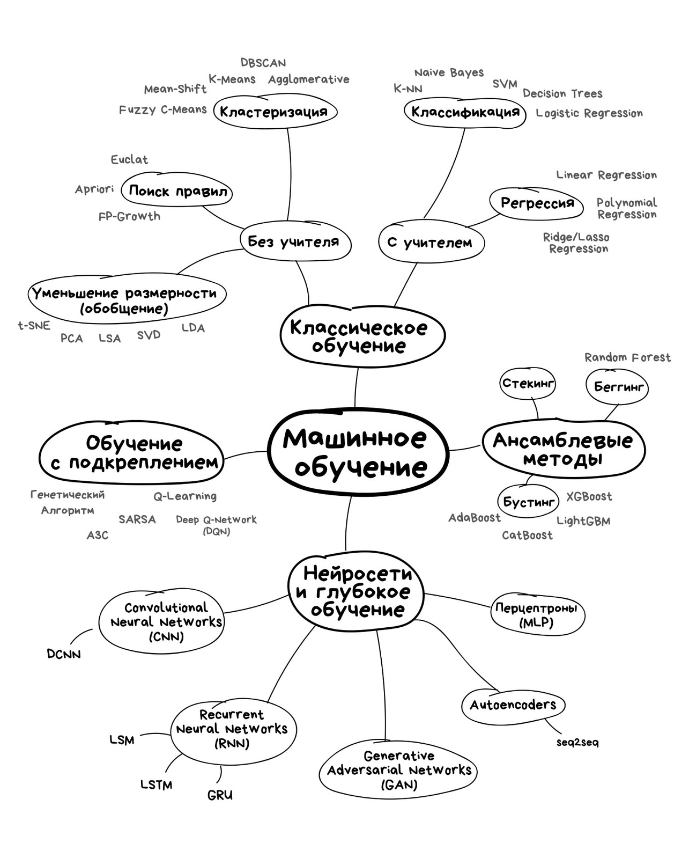

Slide 5
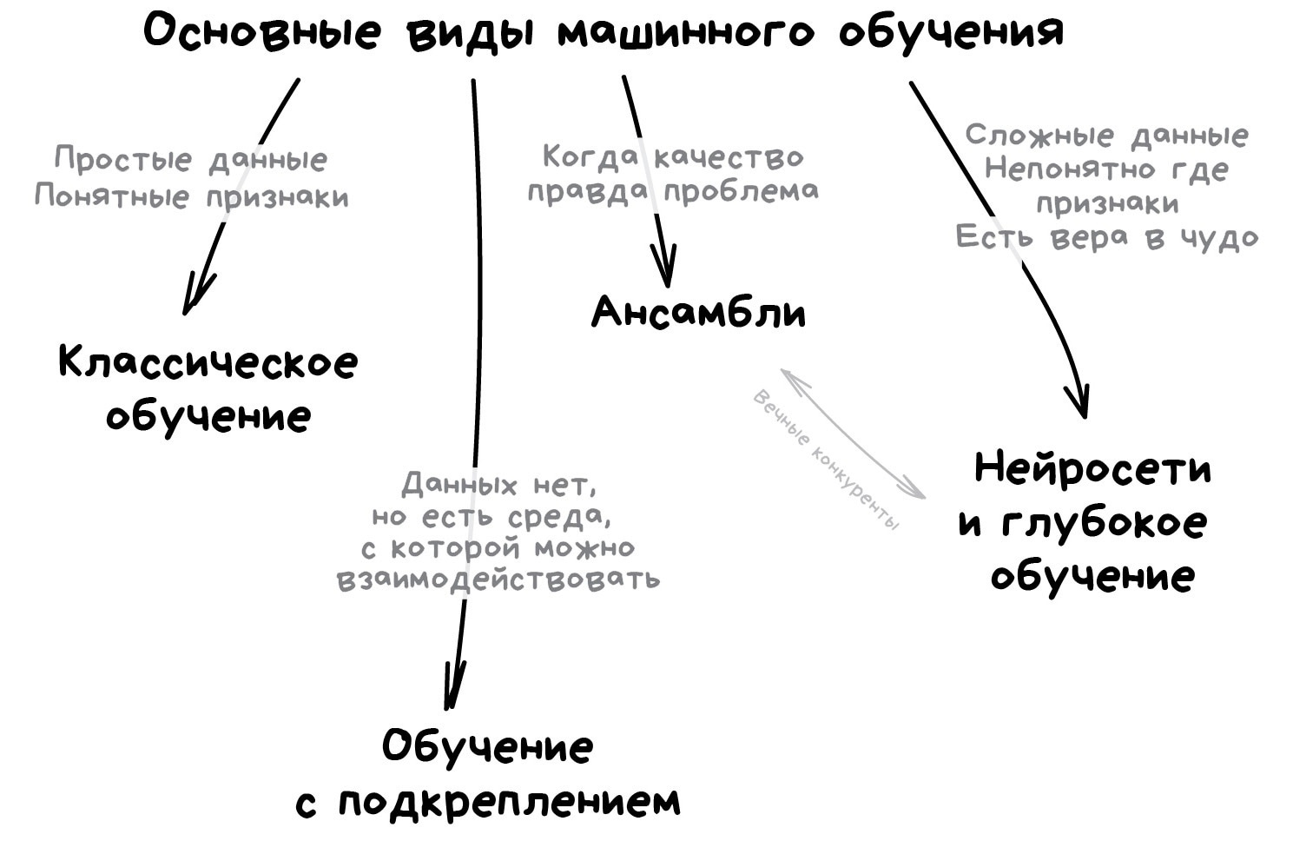
В машинном обучении есть всего четыре основных направления

Slide 6
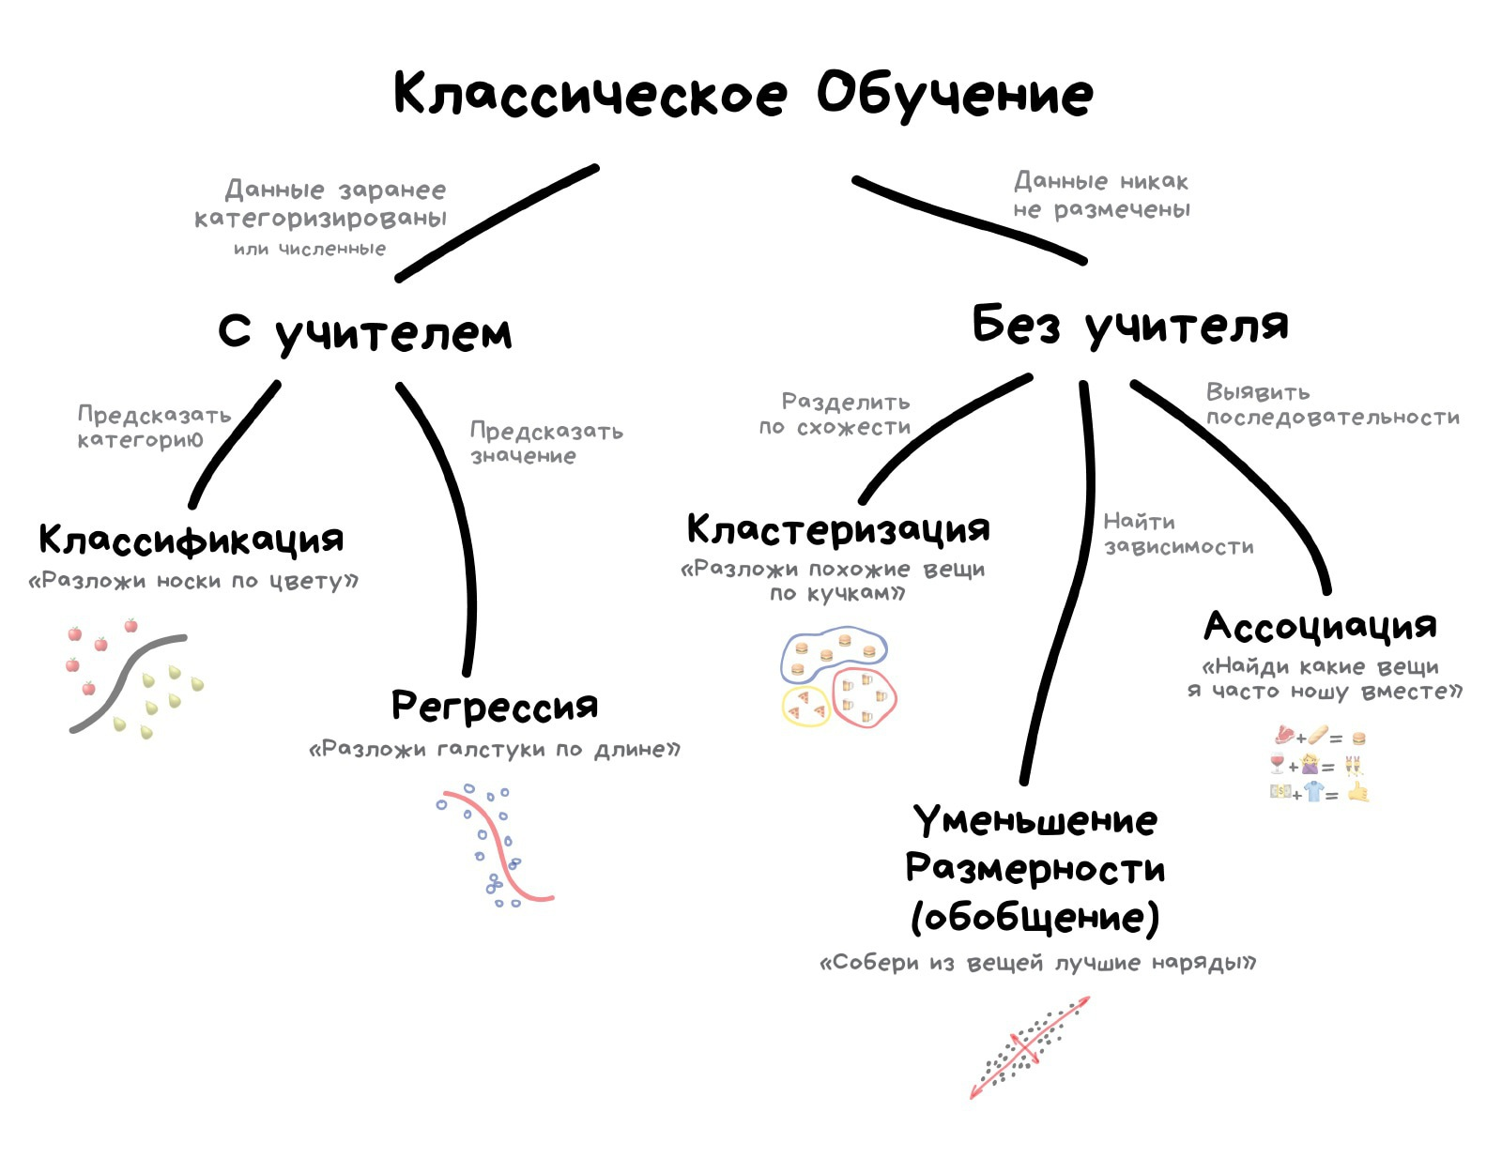

Slide 7
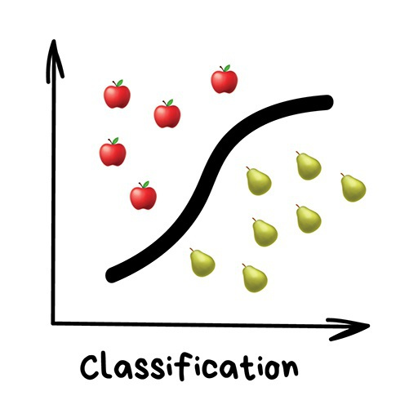
С учителем
С учителем машина обучится быстрее и точнее, потому в боевых задачах его используют намного чаще.
Задачи делятся на два типа:
классификация — предсказание категории объекта;
регрессия — предсказание места на числовой прямой.
Сегодня используют для:
Спам-фильтры
Определение языка
Поиск похожих документов
Анализ тональности
Распознавание рукописных букв и цифр
Определение подозрительных транзакций
Популярные алгоритмы: Наивный Байес, Деревья Решений, Логистическая Регрессия, K-ближайших соседей, Машины Опорных Векторов
Notes:
В основном табличные данные
Целевой признак

Slide 8
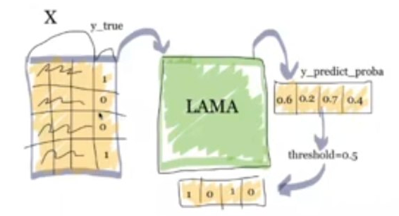
Классификация
Notes:
Классификация – даёт вероятности.
Трешхолд

Slide 9
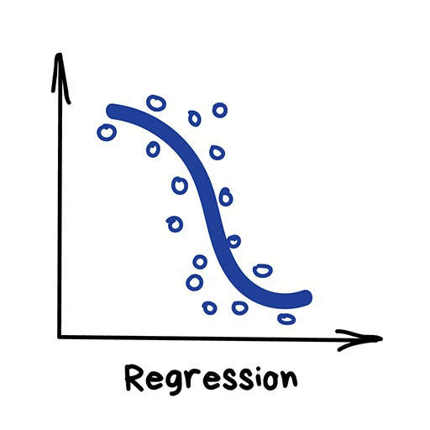
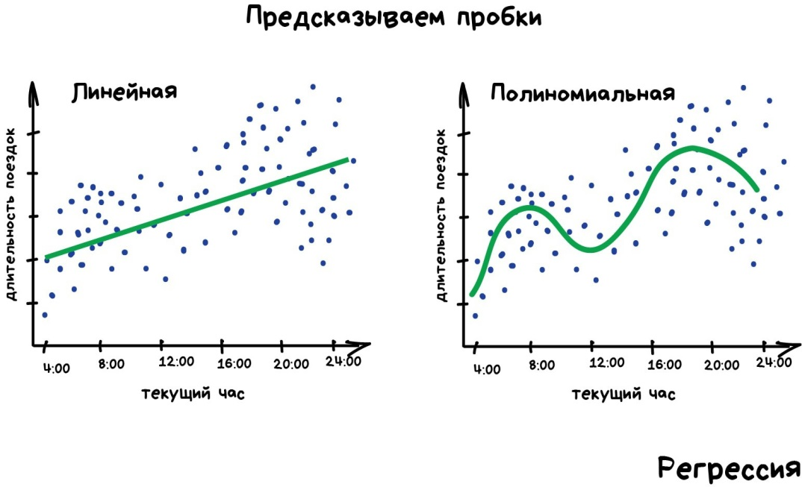
Регрессия
Регрессия — та же классификация, только вместо категории предсказываем число. На регрессию идеально ложатся любые задачи, где есть зависимость от времени.
Сегодня используют для:
Прогноз стоимости ценных бумаг
Анализ спроса, объема продаж
Медицинские диагнозы
Любые зависимости числа от времени
Популярные алгоритмы: Линейная или Полиномиальная Регрессия

Slide 10
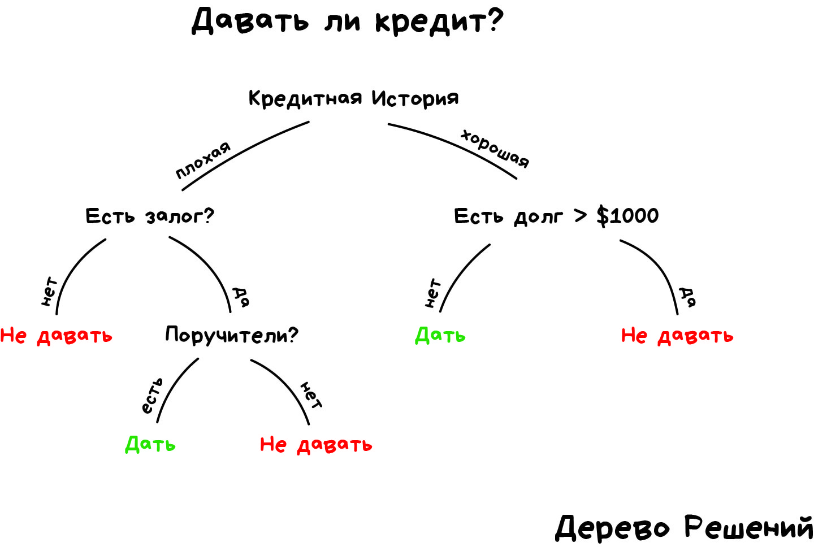
Деревянные алогритмы
!!! Классификация вещей — самая популярная задача во всём машинном обучении

Slide 11
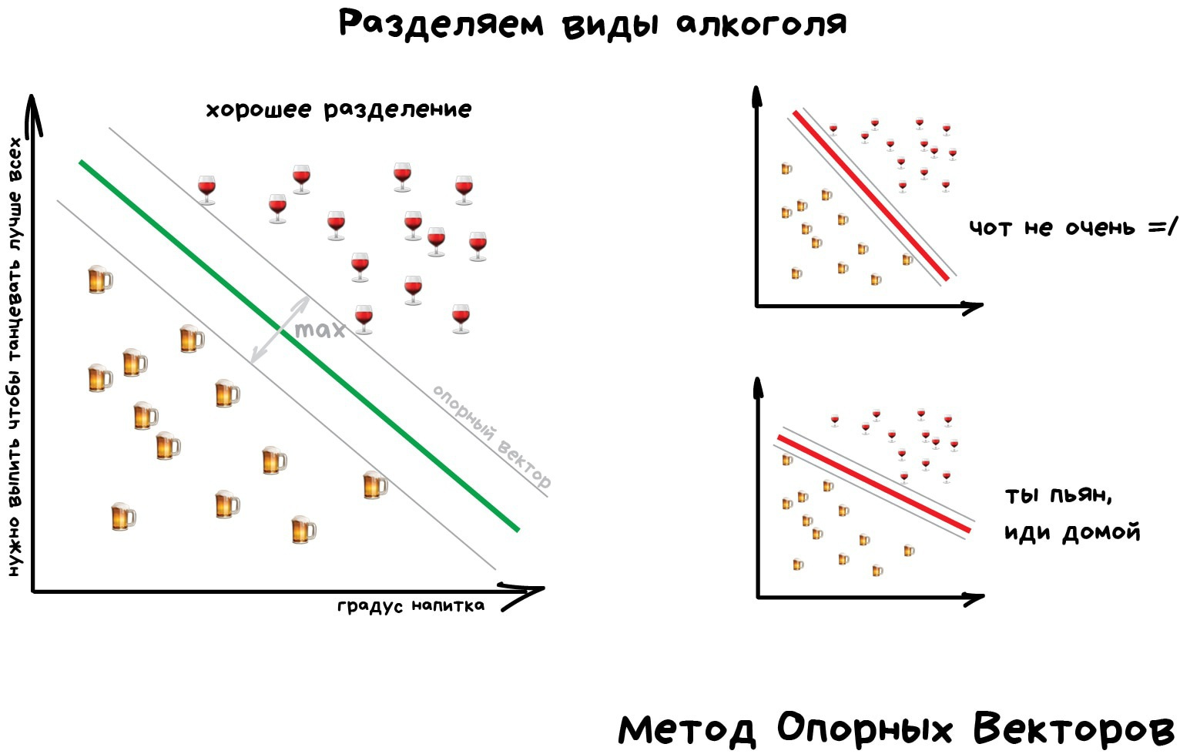
Введение в алгоритмы DM
!!! Классификация вещей — самая популярная задача во всём машинном обучении
Самым популярным методом классической классификации заслуженно является Метод Опорных Векторов.
Классифицировали: виды растений, лица на фотографиях, документы по тематикам и пр.
Ищем, как так провести две прямые между категориями, чтобы между ними образовался наибольший зазор

Slide 12
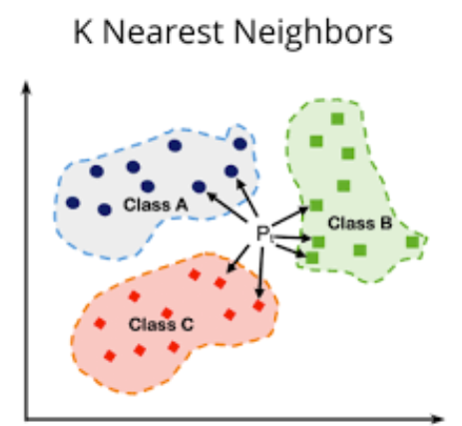

Slide 13
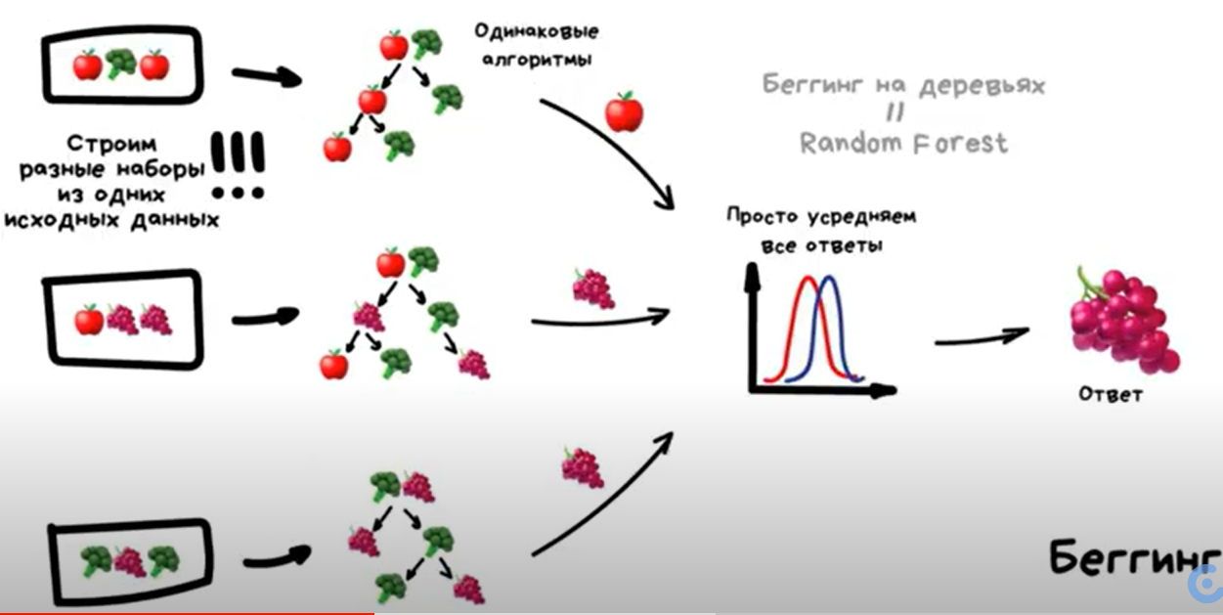
Ансамбли - Беггинг

Slide 14

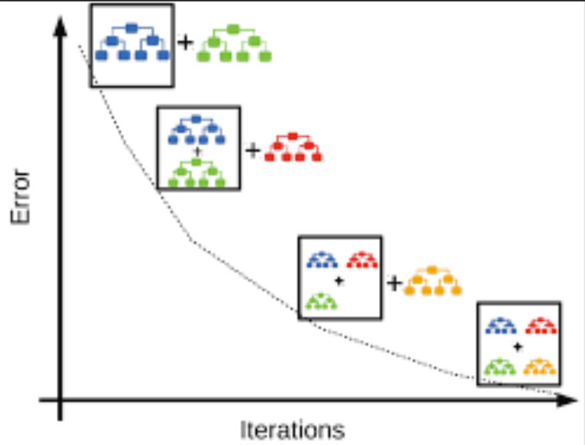
Бустинг

Slide 15
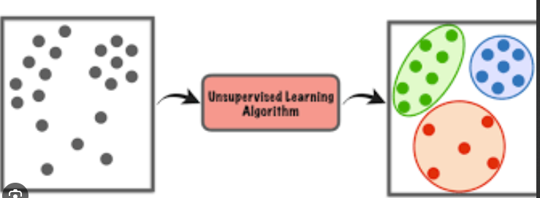
Обучение без учителя
Обучение без учителя было изобретено позже и на практике используется реже
Раскладывание по группам довольно похожих объектов
Используется – как метод анализа данных, а не как основной алгоритм

Slide 16
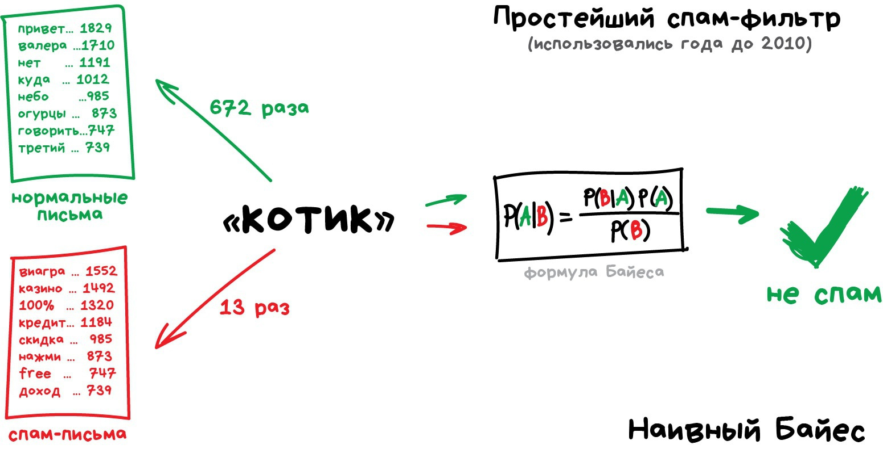
!!! Классификация вещей — самая популярная задача во всём машинном обучении

